Slide 1
Audit Carrefour Express
Magasin : BEJA
06 Novembre 2019
M Dhia Mechlaoui

Slide 2
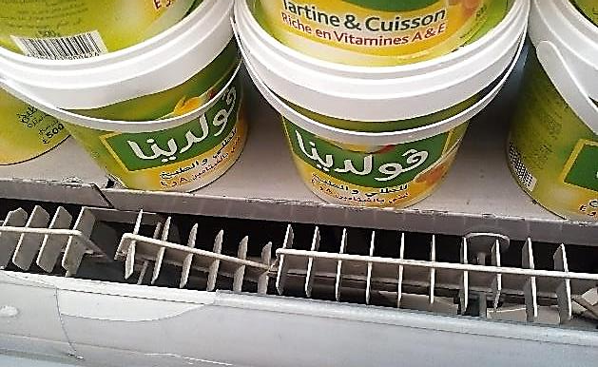
PLS: la grille d'aération du même meuble froid était endommagée.

Slide 3
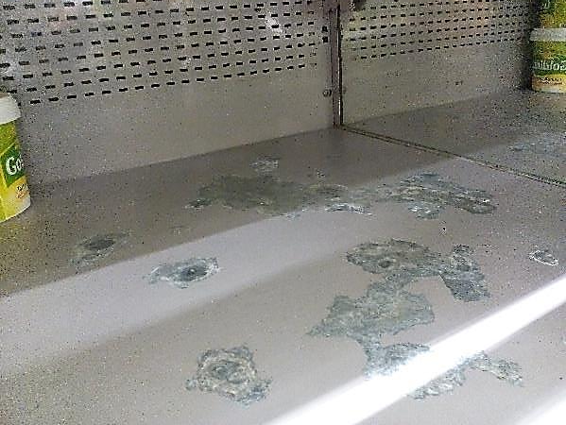
PLS: écaillement du revêtement du meuble froid d'exposition des produits laitiers.

Slide 4
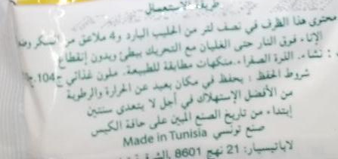
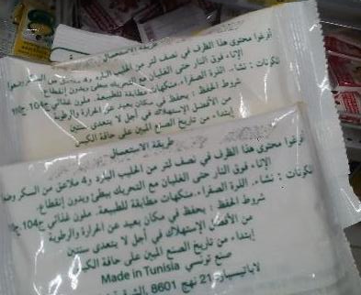
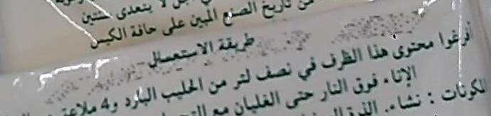
PGC: les mentions légales (DF et DLC) étaient illisibles sur plusieurs sachets de poudre à crème pâtissière (la pâtissière).

Slide 5
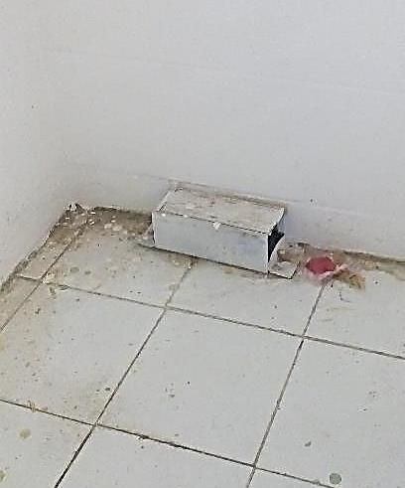
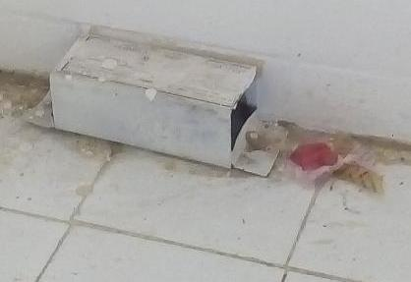
Présence d’un appât libre au niveau de l’espace de vente (prés du gondole).

